Slide 1


Intención de voto para Gobernador de Yucatán
16/02/2024

Slide 2
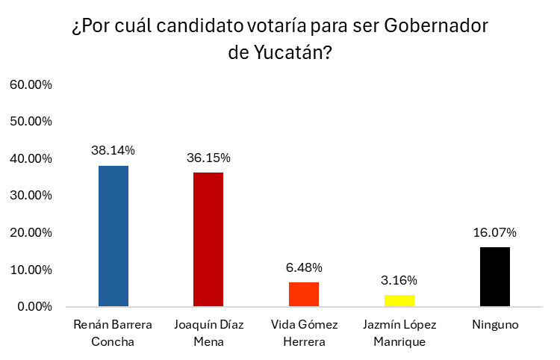
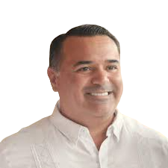
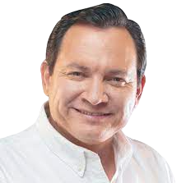
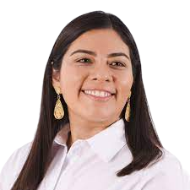
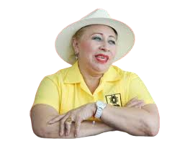







Levantamiento 16/02/2024
750 cuestionarios aplicados telefónicamente con método de robot. ME+-3.1 NC 95% Rch 96.2%

Slide 3
Contacto
www.libetmx.com
contacto@libetmx.com
Teléfonos
USA – (1) 213 784 0059
México - (52) 55 6120 4338
Mérida - (52) 999 489 0068

